Slide 1
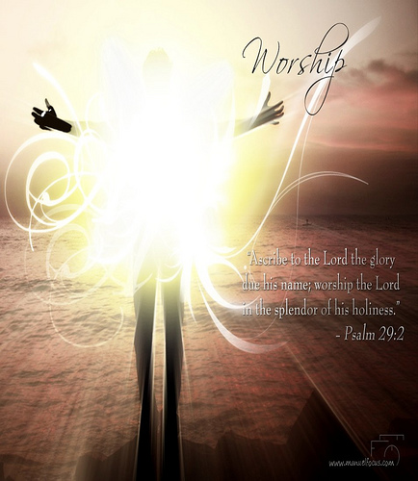
【向至高者讚美】

Slide 2
同心，皆向至高者讚美，
頌讚主聖潔、誠實、無偽正直。
同心，皆向至高者讚美，
頌讚主聖潔、誠實、無偽正直。

Slide 3
耶穌是生命道路，最美善又完全，
作世上磐石。耶穌是生命道路，
最美善又完全，主恩光照萬世。

